Slide 1
Hè đến, nhà Nam đi nghỉ mát ở Cát Bà. Mẹ và Nam bỏ áo bơi, bàn chải, khăn mặt vào ba lô. Nam rất vui khi đi chơi xa với cả nhà.

Slide 3
ot
ôt
ơt
ng
ot
ngót
ngọt vót cột tốt thớt vợt
quả nhót
lá lốt
quả ớt

Slide 4
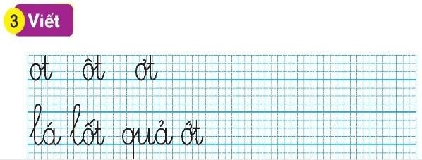

Slide 5
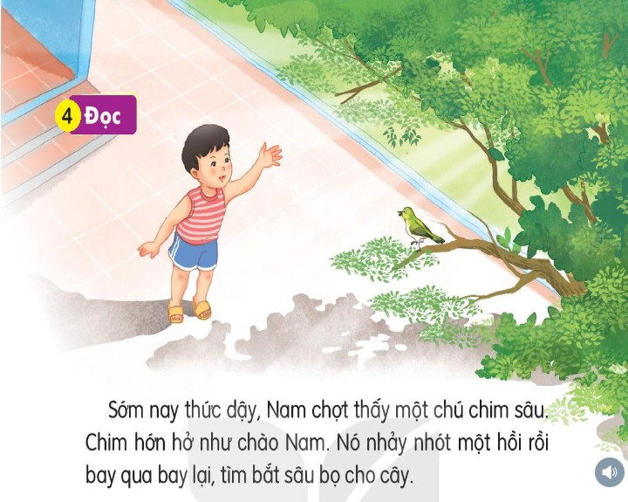

Slide 6
Sớm nay thức dậy, Nam chợt thấy một chú chim sâu. Chim hớn hở như chào nam. Nó nhảy nhót một hồi rồi bay qua bay lại, tìm bắt sâu bọ cho cây.

Slide 7
